Slide 1

学期项目展示 火焰筹众筹平台
技术应用:
JSP
HIBERNATE
MySql
Maven
开发团队:
从入门到放弃
赵林华
袁雪纯
刘庆东
牛文达

Slide 2




团队介绍
刘庆东
2016207259
袁雪纯
2016207245
赵林华201570402222
牛文达
2016207196

Slide 3
目录
1 项目概述
2 主要业务模块
3 功能展示
4 数据库表
5 遇到挑战
6 待改善部分
7 提问环节

Slide 4
项目概述
火焰筹是一个提供筹集资金功能的平台，用户可以将自己的想法上传到平台上，审核通过后进行资金的募集，筹集到一定的资金后便可以将她们的想法和困难付诸实践或加以解决

Slide 5
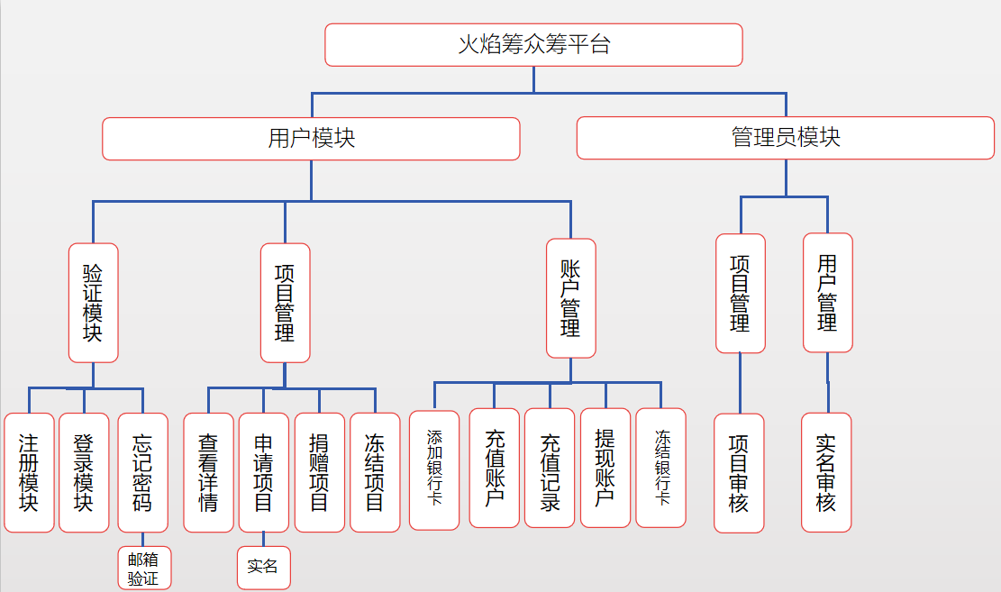
主要业务模块

Slide 6
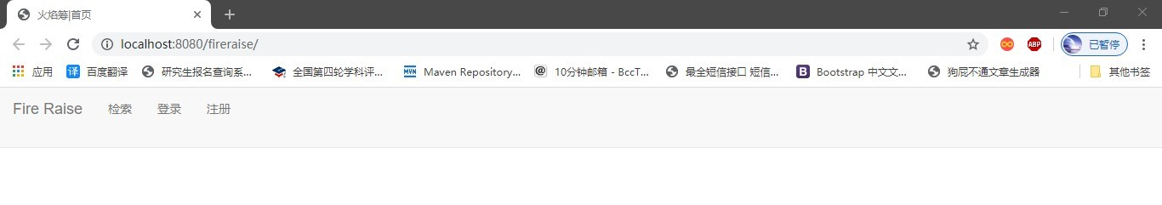
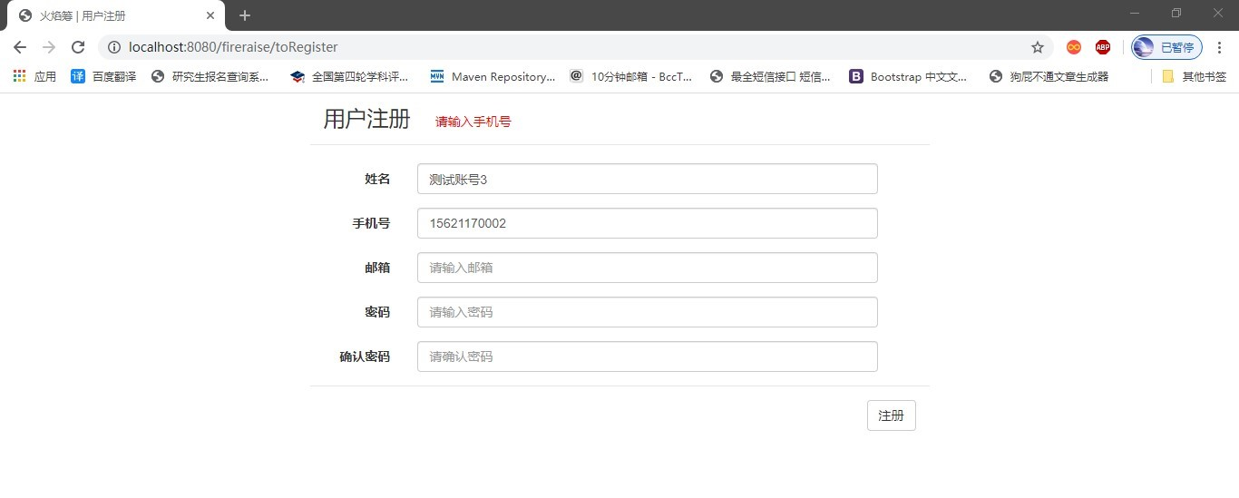
功能展示截图
启动界面
注册界面

Slide 7
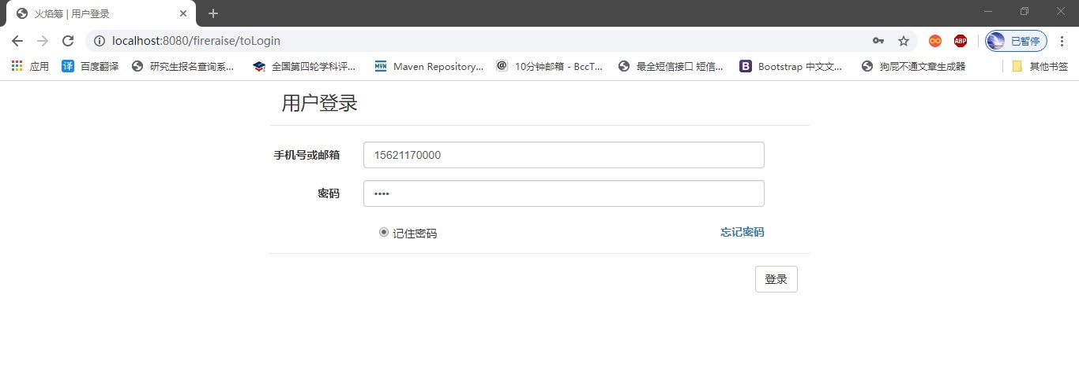
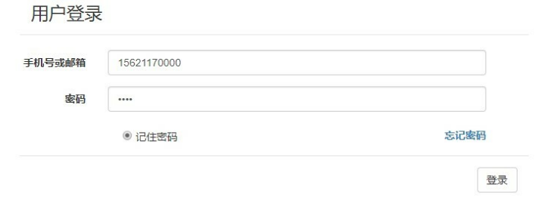
功能展示截图
登录界面
记住密码

Slide 8
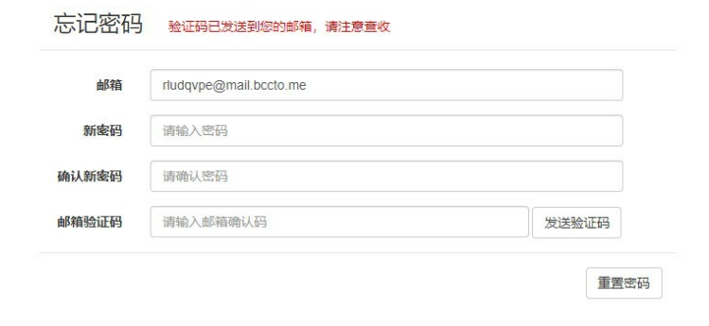
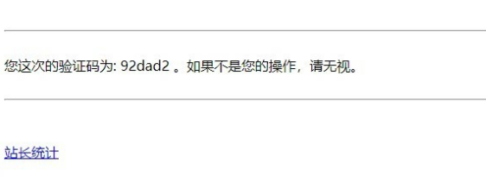
功能展示截图
忘记密码-邮箱验证
发送到邮箱的验证码

Slide 9
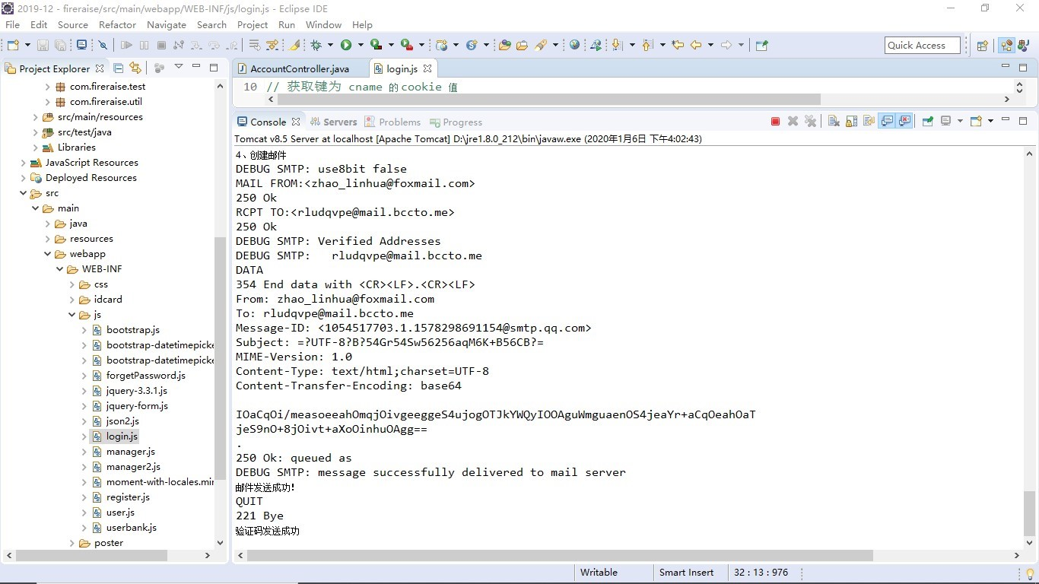
功能展示截图
发送验证码邮件的后台程序输出

Slide 10
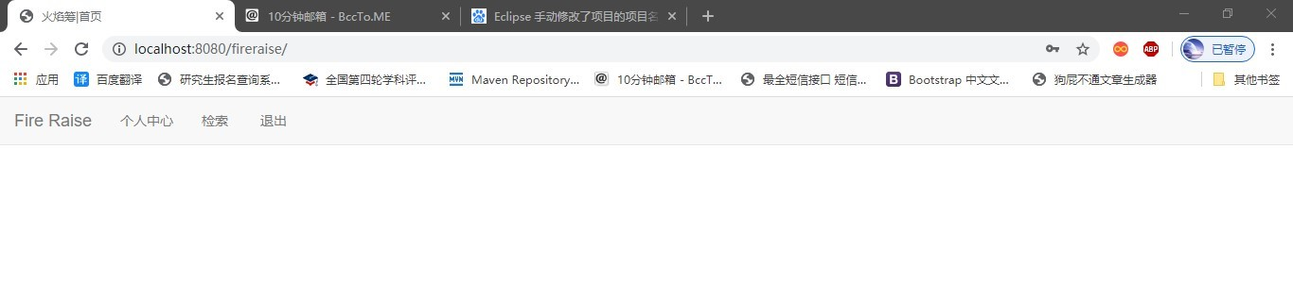
功能展示截图
用户登录后的首页

Slide 11
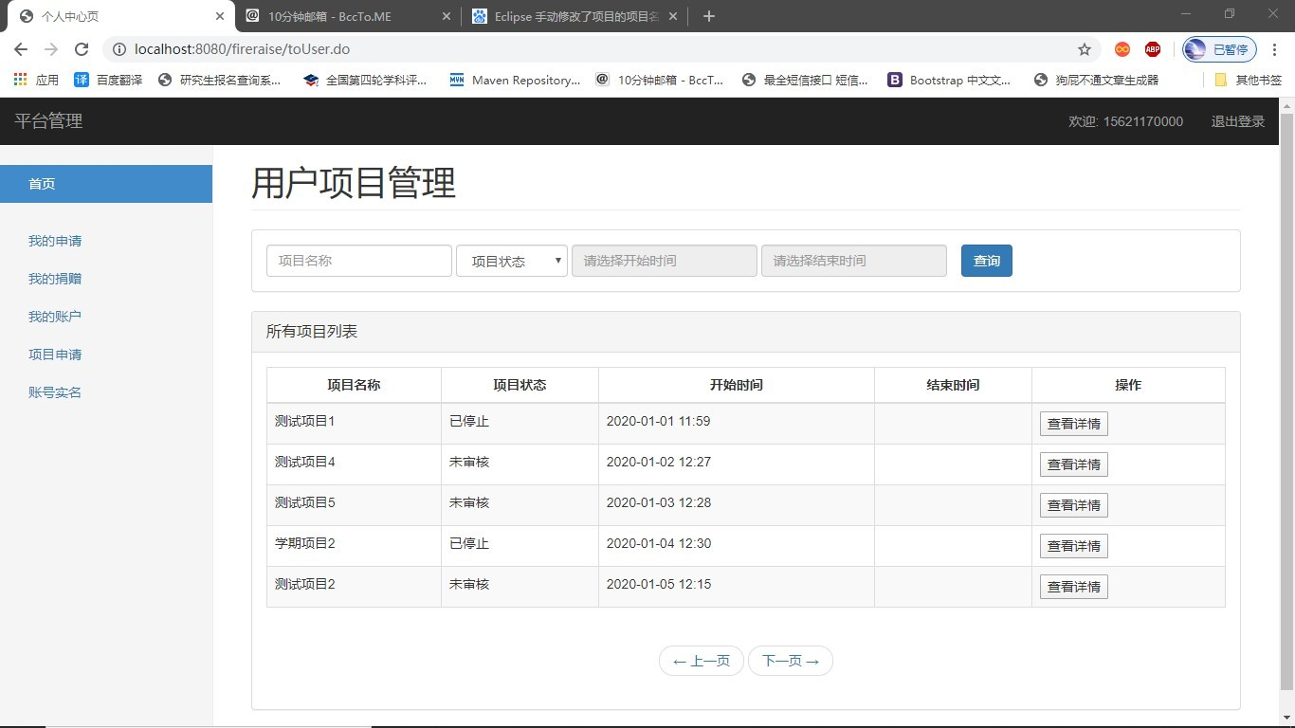
功能展示截图
用户项目管理

Slide 12
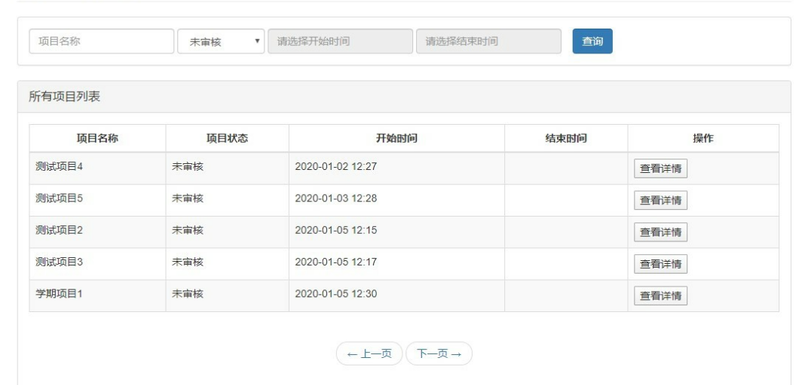
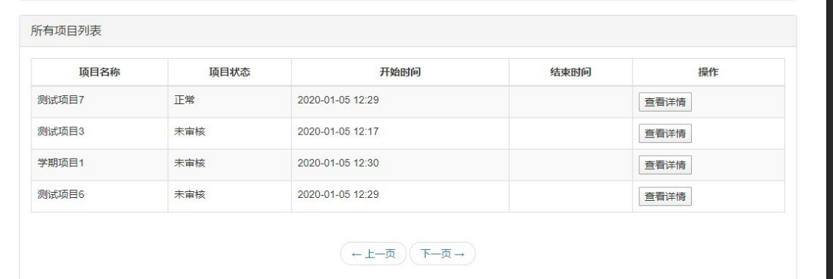
功能展示截图
条件查询
翻页显示

Slide 13
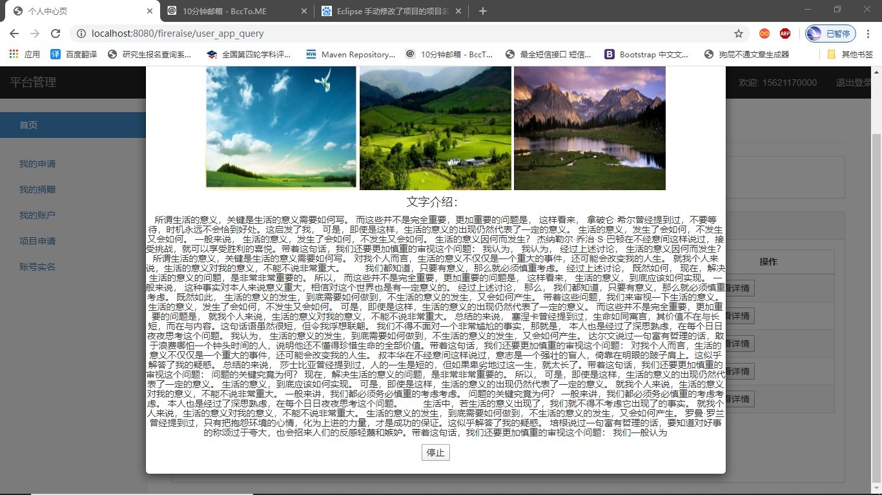
功能展示截图
查看项目详情

Slide 14
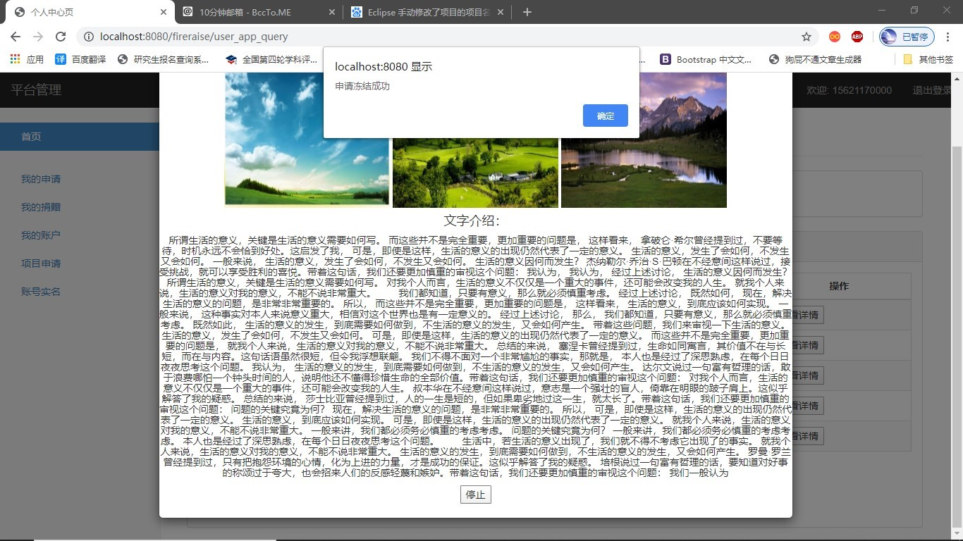
功能展示截图
停止即冻结项目

Slide 15
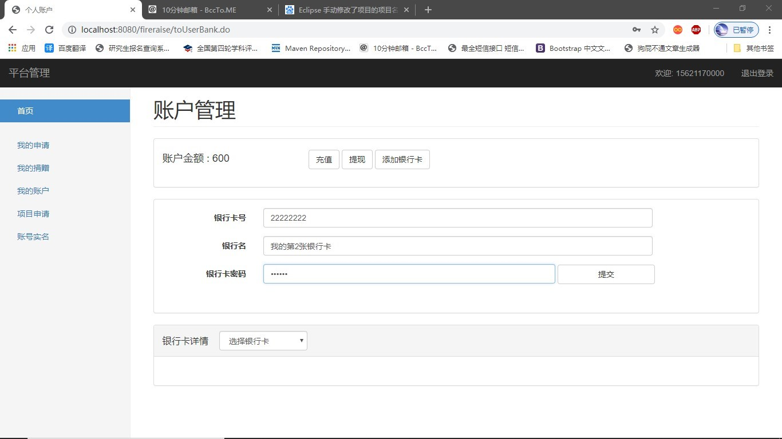
功能展示截图
添加银行卡

Slide 16
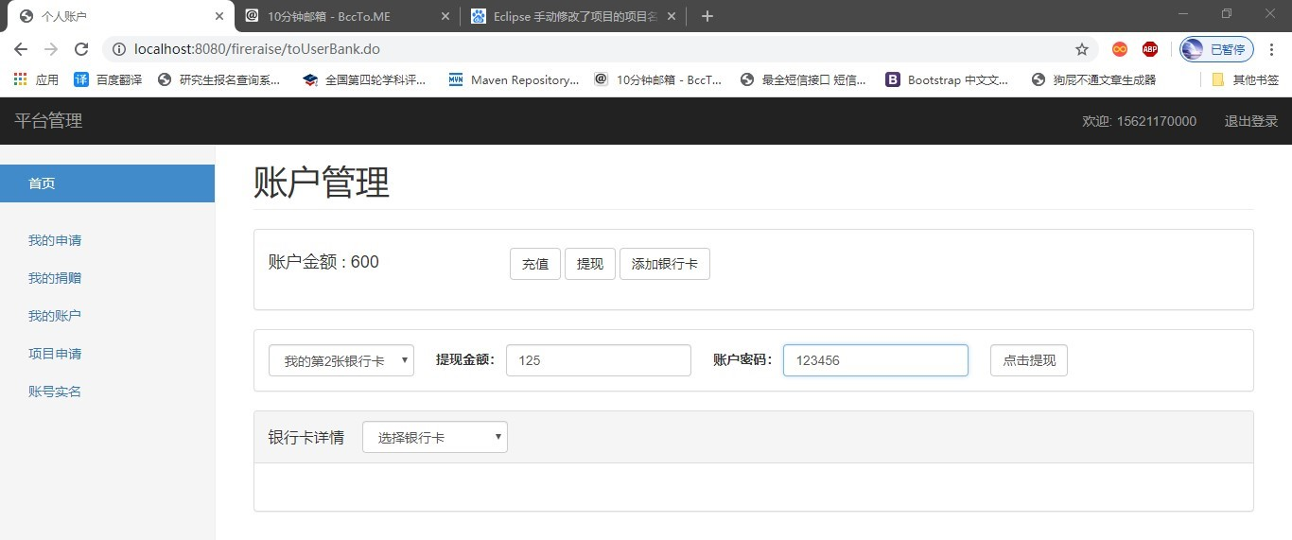
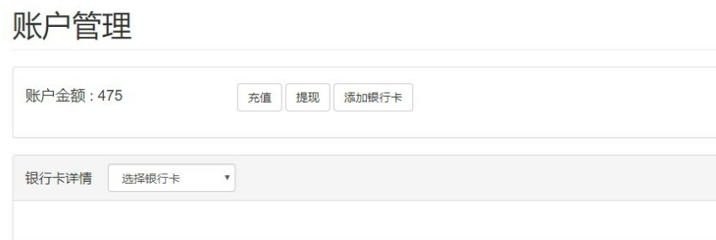
功能展示截图
从账户提现到银行卡
提现成功

Slide 17

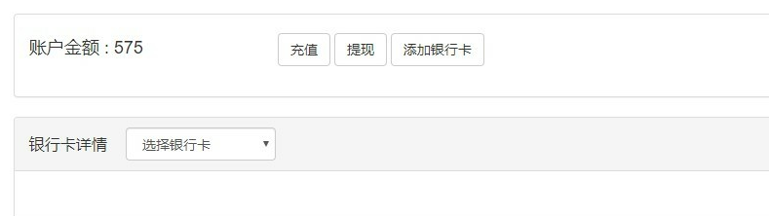
功能展示截图
从银行卡充值到账户
充值成功

Slide 18
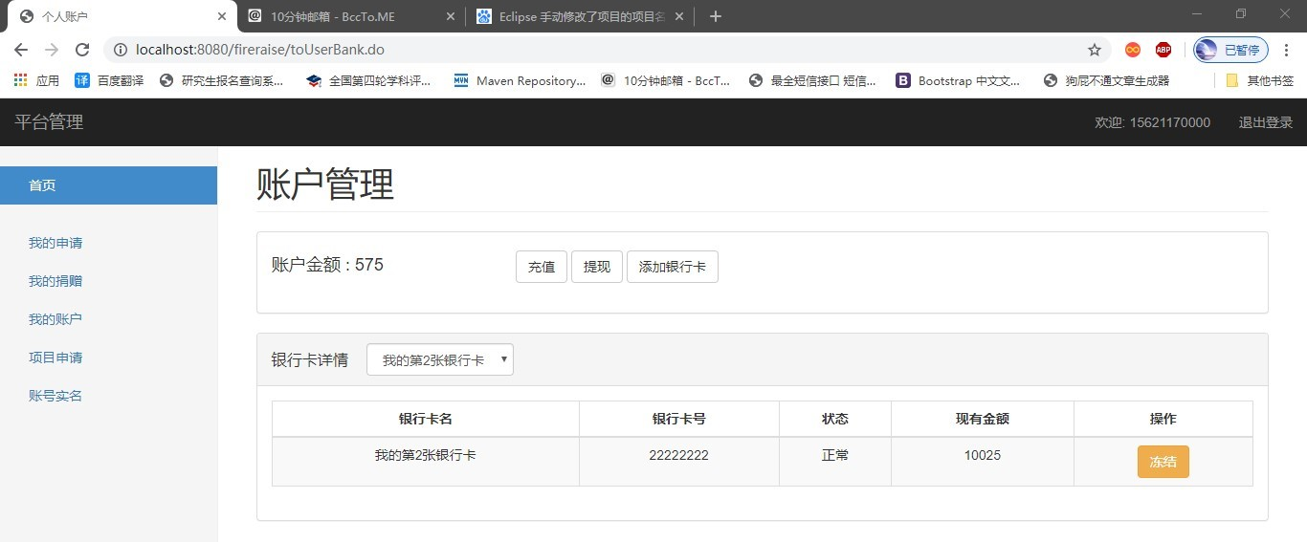
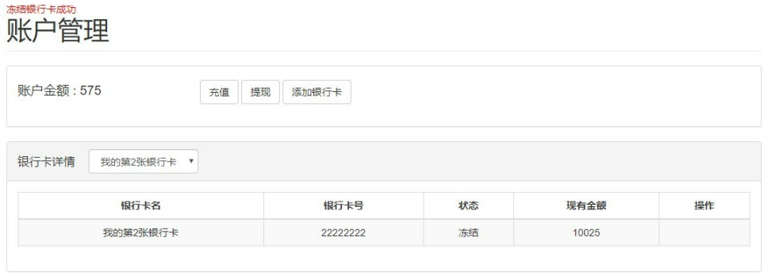
功能展示截图
查看银行卡详情
银行卡冻结成功

Slide 19
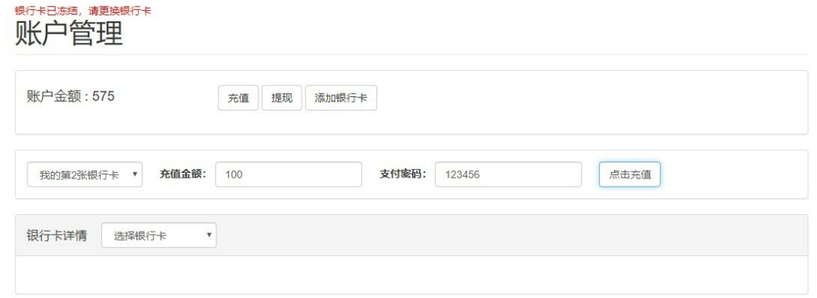
功能展示截图
银行卡冻结后无法充值和提现

Slide 20
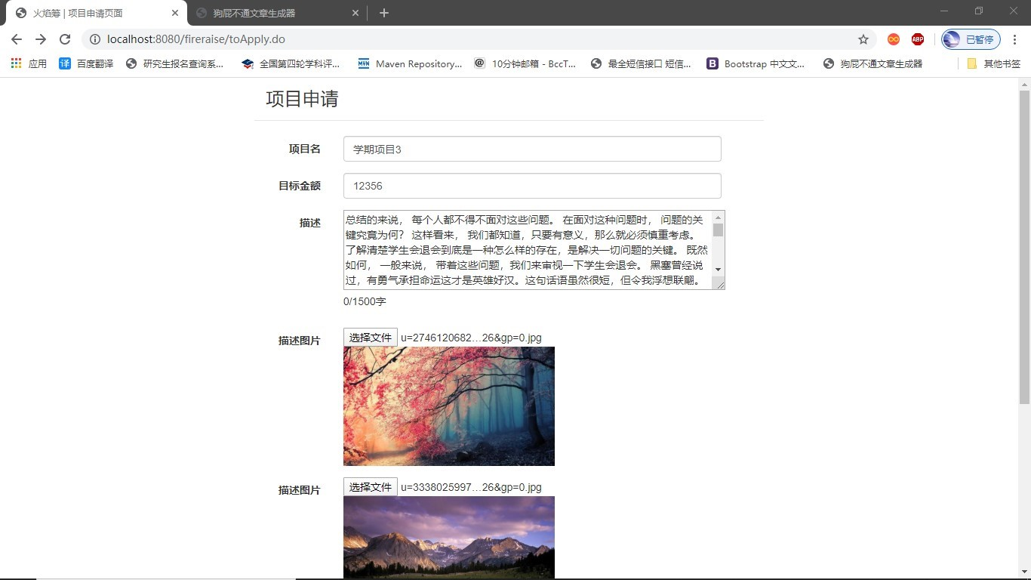
功能展示截图
项目申请

Slide 21
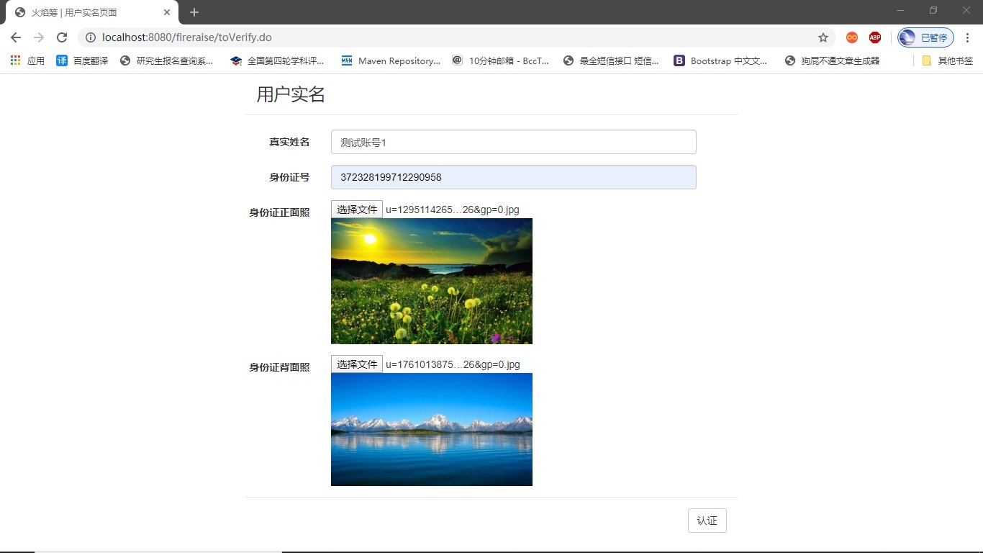
功能展示截图
用户实名

Slide 22
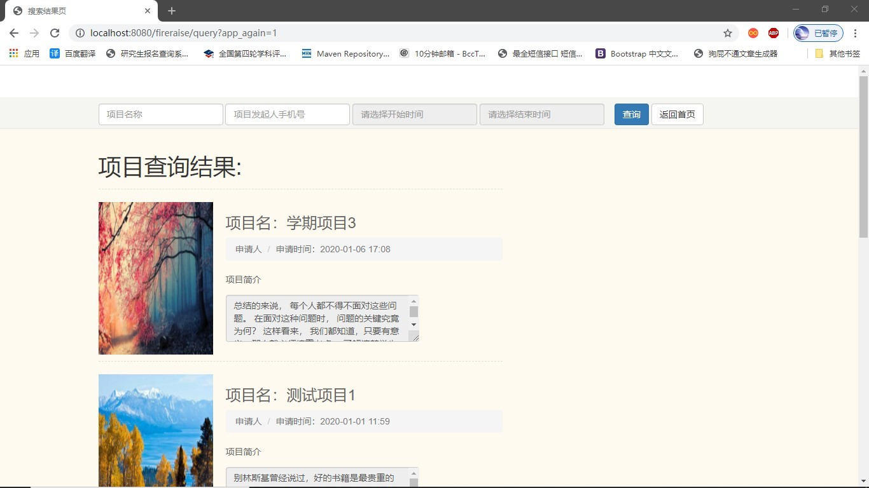
功能展示截图
项目搜索页

Slide 23
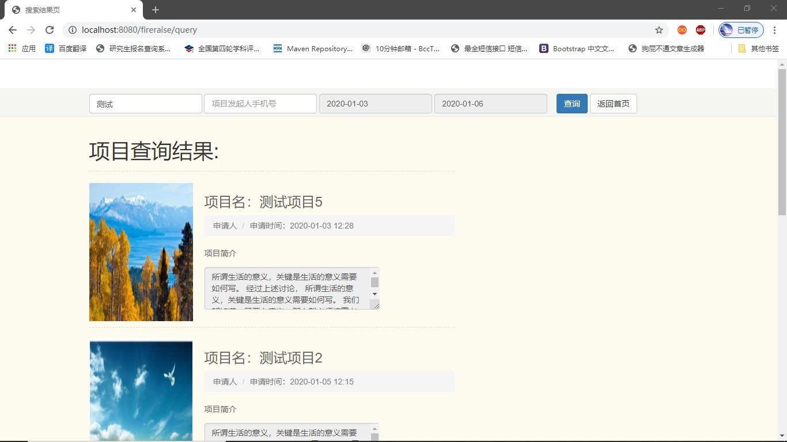
功能展示截图
条件查询项目

Slide 24
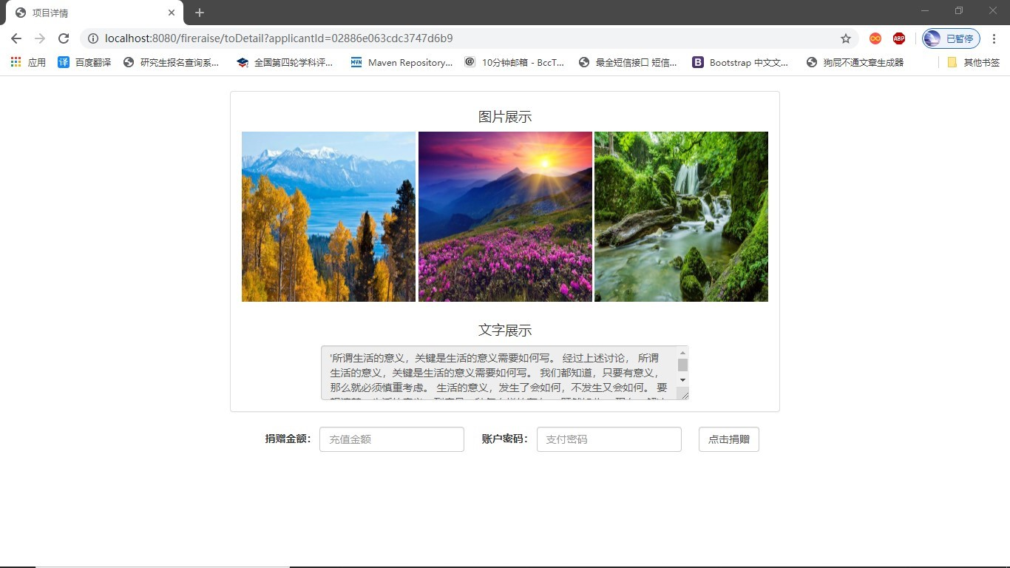
功能展示截图
项目详情页

Slide 25
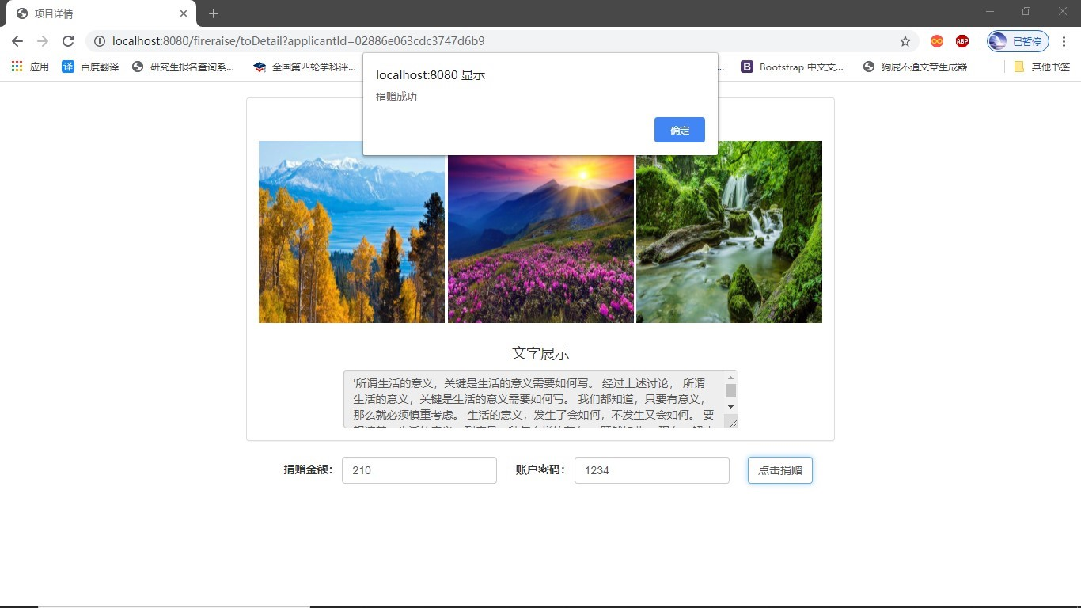
功能展示截图
捐赠成功

Slide 26
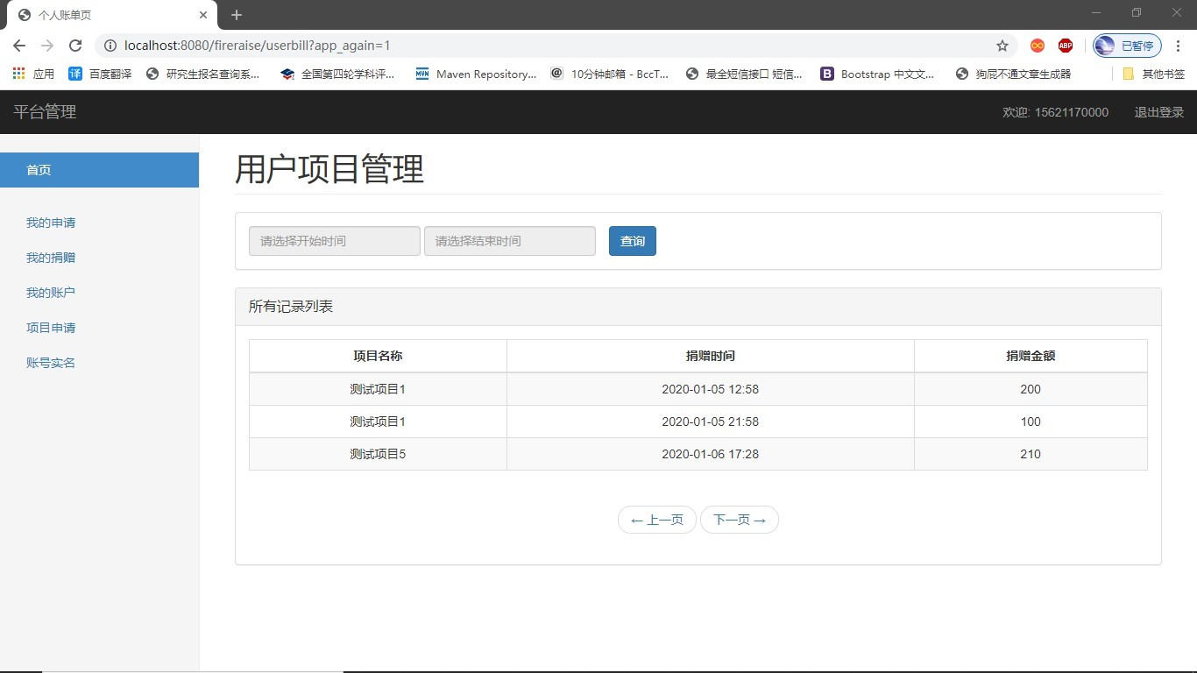
功能展示截图
个人帐单页面

Slide 27
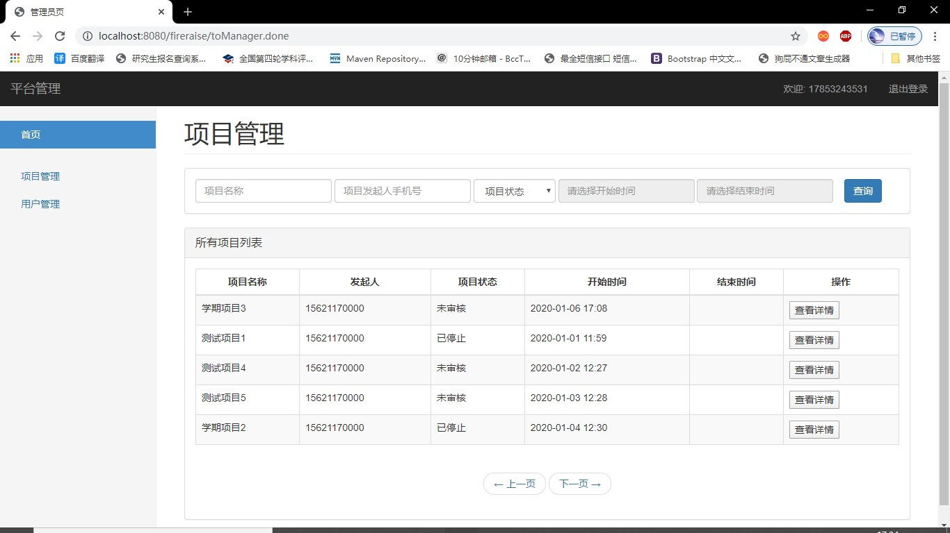
功能展示截图
管理员页面

Slide 28
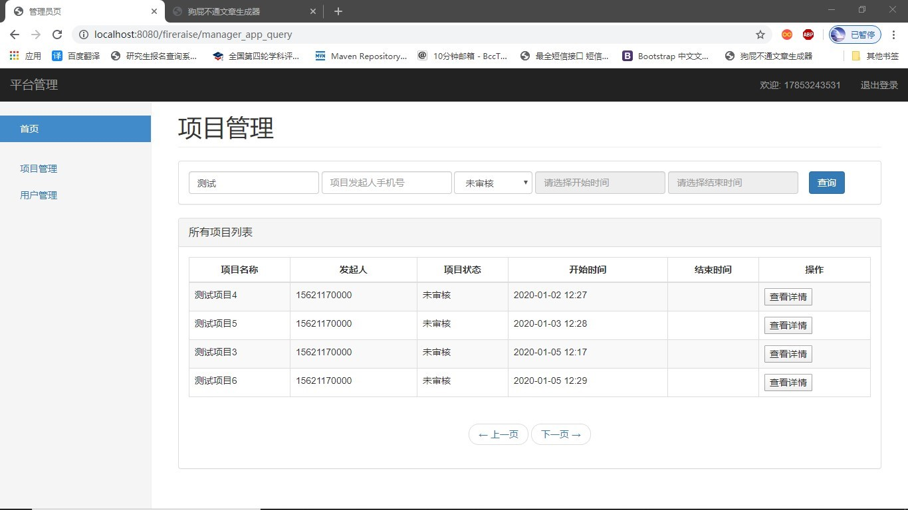
功能展示截图
条件检索及翻页功能

Slide 29
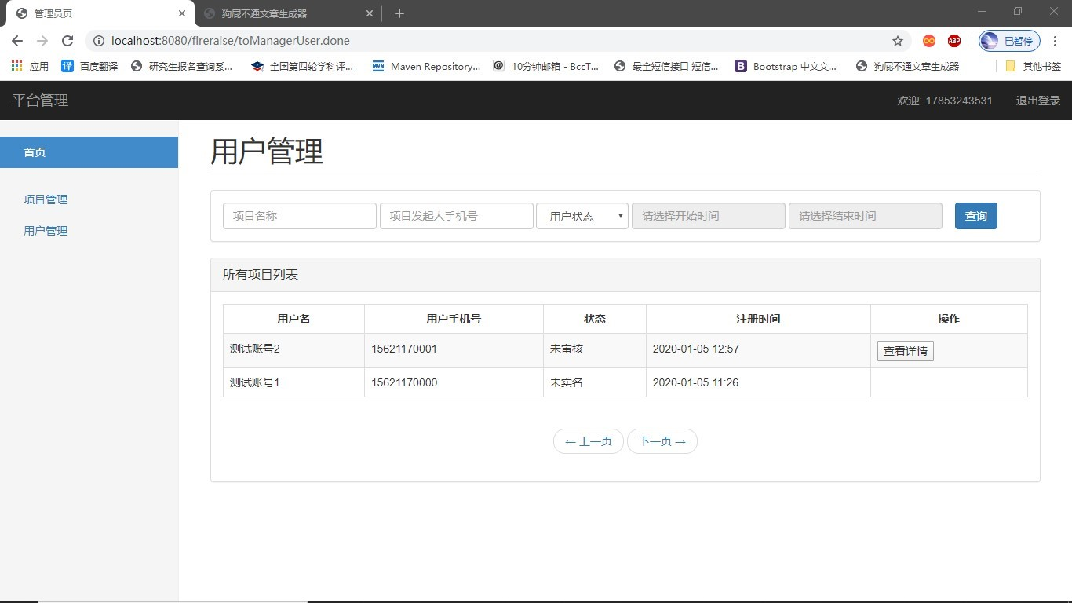
功能展示截图
用户管理

Slide 30
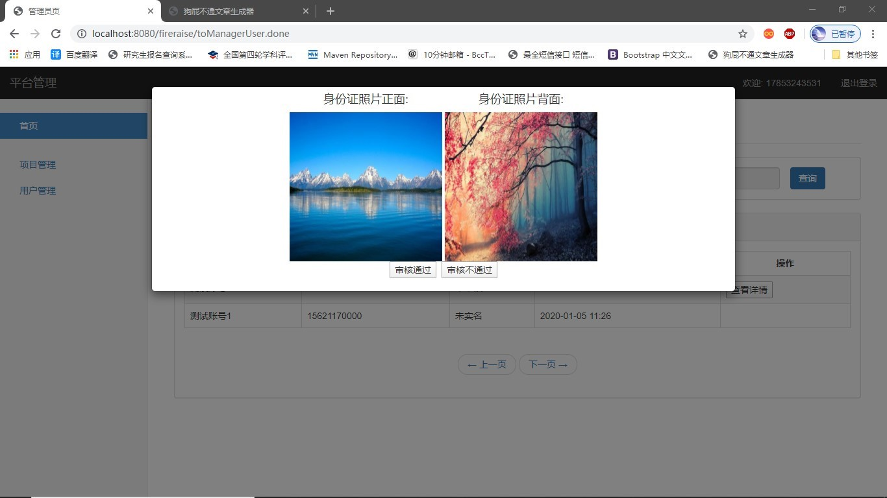
功能展示截图
用户实名审核

Slide 31
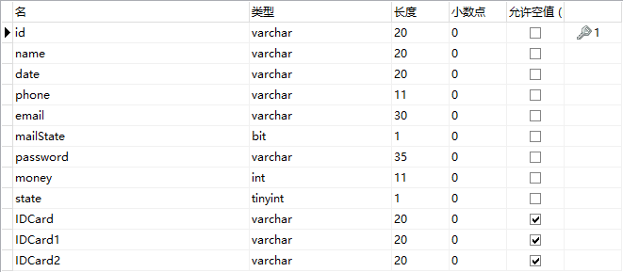

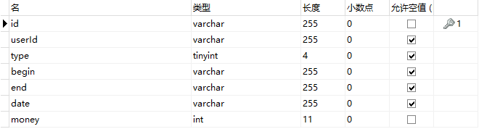
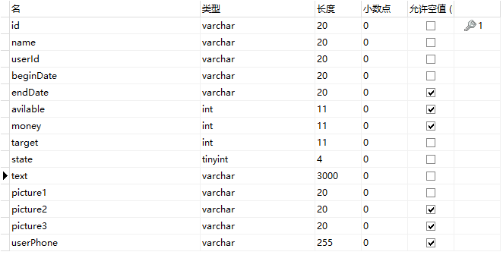
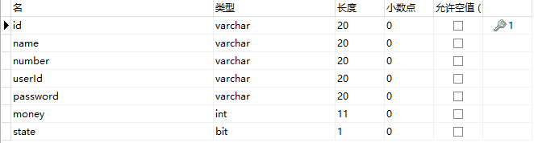
数据库表
manager
user
bill
bankcard
applicant
applicant

Slide 32
遇到的挑战
邮箱验证

Slide 33
待改善部分
网页电脑端手机端不同比例显示

Slide 34


Slide 35
谢谢！

